Slide 1
Atividade de avaliação heurística

Slide 2
Roteiro
Reunir grupos de 5 alunos
Escolher um município brasileiro de qualquer estado (de preferência um município pequeno – evite capitais). Use https://pt.wikipedia.org/wiki/Lista_de_municípios_do_Brasil
Acessar o site do município com www.município.EF.gov.br
Realizar avaliação heurística do website, nas tarefas propostas
Entregar relatório
Discutir achados

Slide 3
Tarefas
Obter o salário de um professor do município
Emitir 2ª via de parcela de IPTU
Encontrar posto de saúde mais próximo de uma dada localidade
Encontrar linhas de ônibus municipais
Obter endereço dos hotéis do município
Obter o valor do contrato mais recente firmado pela prefeitura

Slide 4
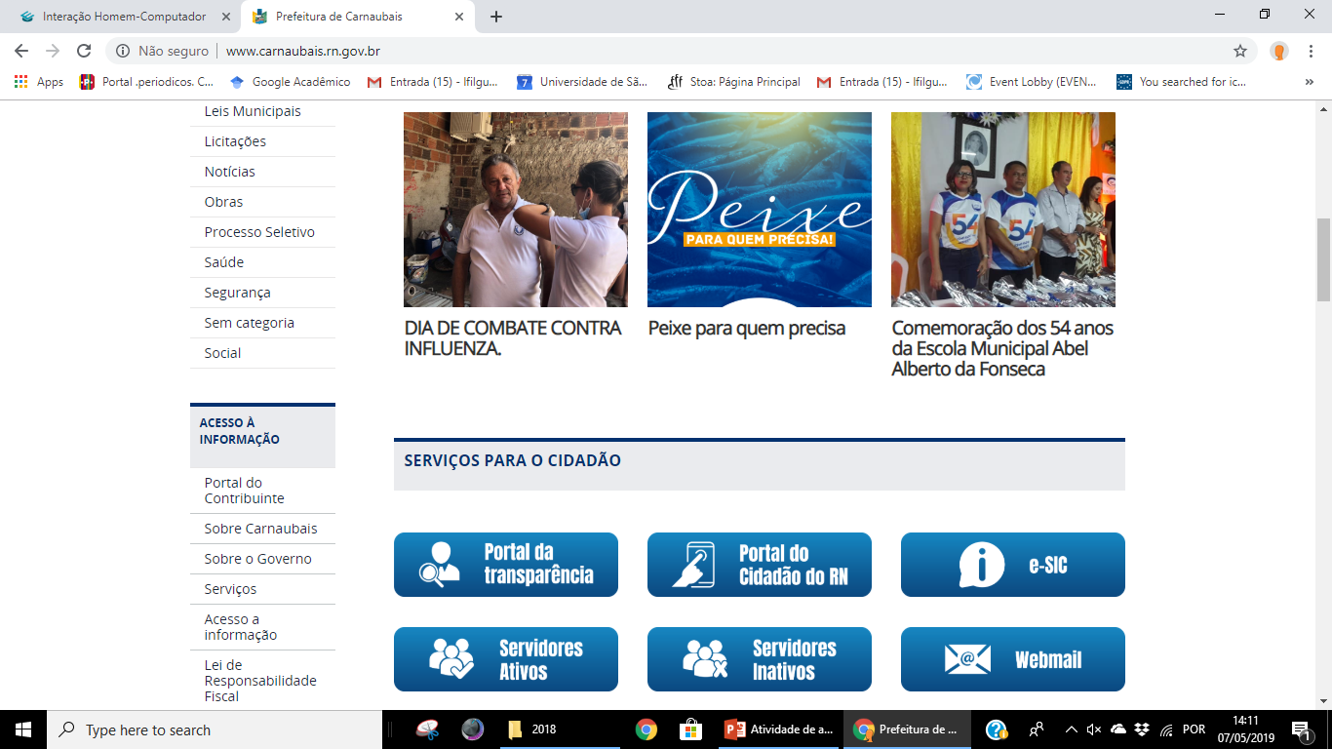
Apresentação do relatório
1
Problema encontrado
Bla
Heurística violada:
Ajuda e documentação
Severidade:
Barreira

